Slide 1

Курс – программирование мобильных приложений
Высший колледж информатики НГУ
Тема: Ввод-вывод данных.
Лекция №8 – Работа с файловой системой. Работа с базами данных (часть 1).
Преподаватель – к.т.н., Жирнов Анатолий Алексеевич
Новосибирск 2020

Slide 2
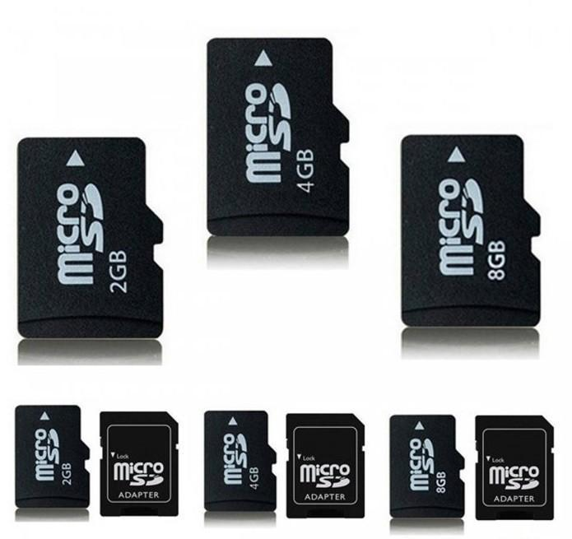
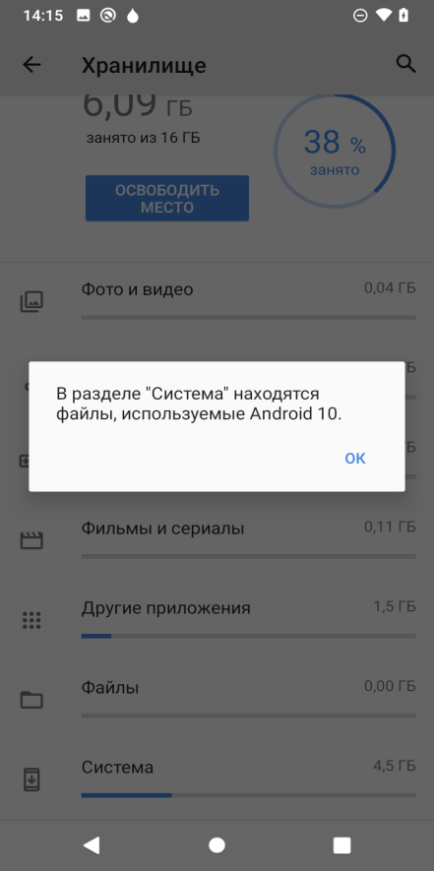
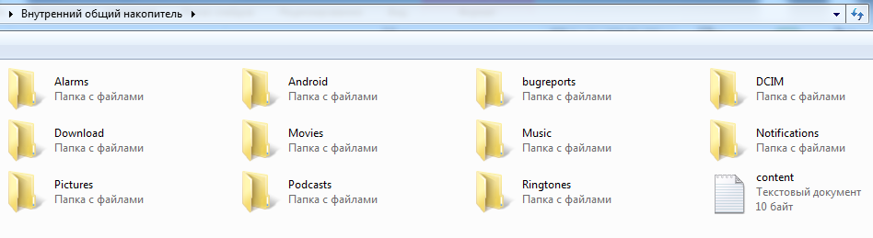
Работа с файловой системой. Хранилища.
Внутреннее хранилище, системные файлы;
SD – карта;
Внутренний общий накопитель.
2

Slide 3
Работа с файловой системой
private final static String FILE_NAME = "content.txt";
File sdPath = Environment.getExternalStorageDirectory();
sdPath = new File(sdPath.getAbsolutePath() + "/" + DIR_SD);
String fileName = "content.txt";
File file = new File(Environment.getExternalStorageDirectory().
getAbsolutePath(), fileName);
3

Slide 4
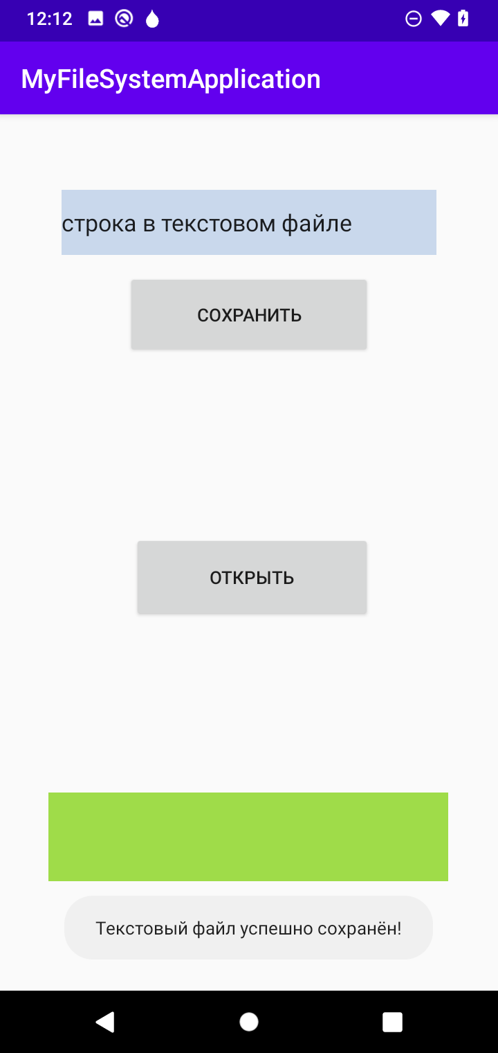
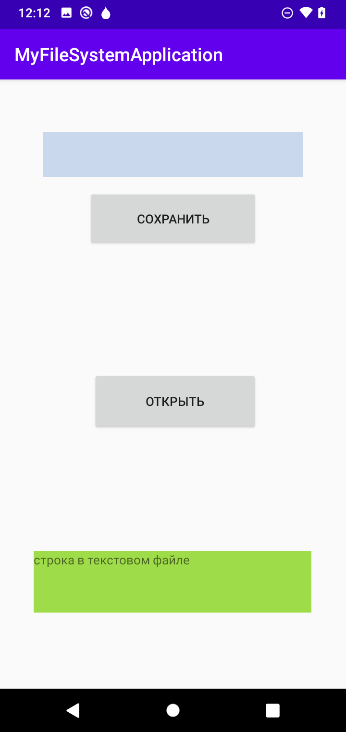
Работа с файловой системой
4

Slide 5
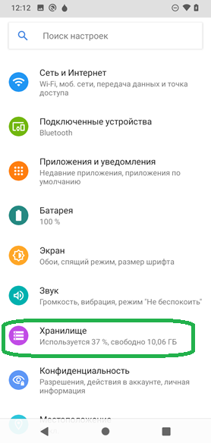
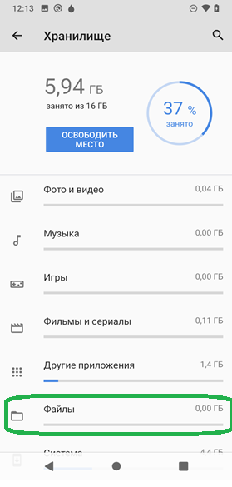
Работа с файловой системой
5

Slide 6
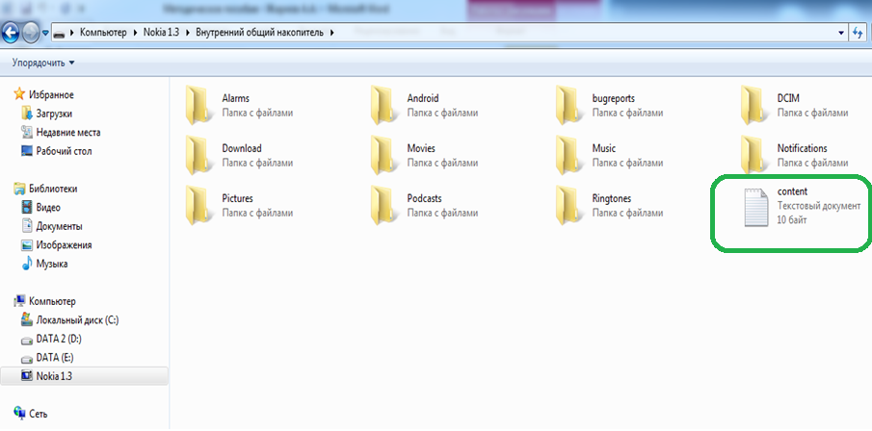
Работа с файловой системой
6

Slide 7
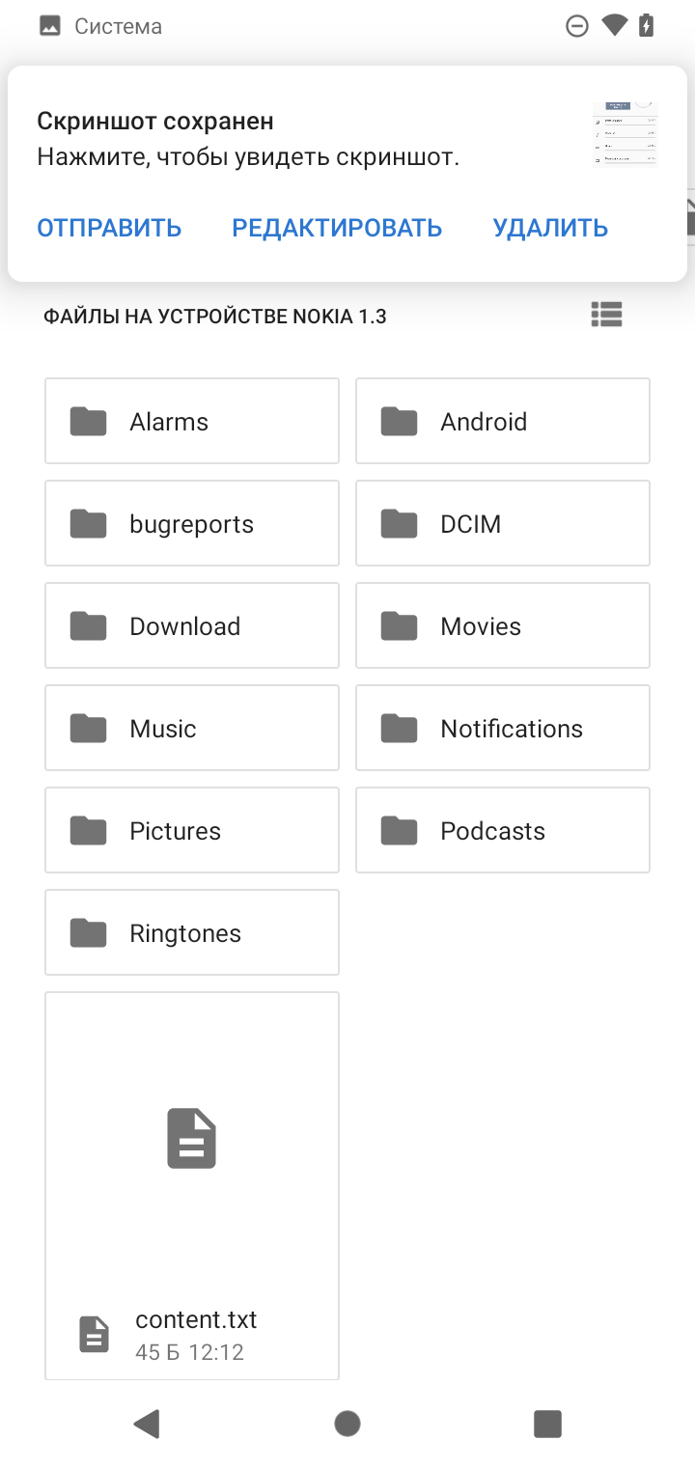
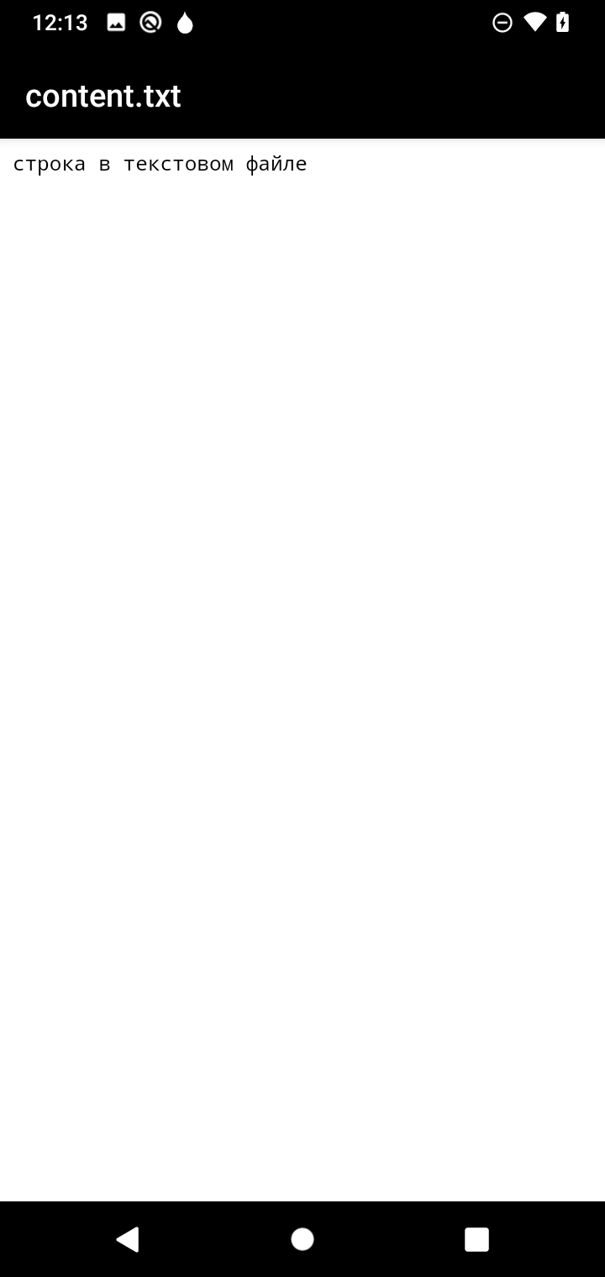
Работа с файловой системой
7

Slide 8
Работа с базами данных
Информационная система (ИС) — система, предназначенная для хранения, поиска и обработки информации, и соответствующие организационные ресурсы (человеческие, технические, финансовые и т. д.), которые обеспечивают и распространяют информацию (ISO/IEC 2382:2015).
ИС предназначена для своевременного обеспечения надлежащих людей надлежащей информацией, то есть для удовлетворения конкретных информационных потребностей в рамках определённой предметной области, при этом результатом функционирования информационных систем является информационная продукция — документы, информационные массивы, базы данных и информационные услуги.
8

Slide 9
Работа с базами данных
Определения из международных стандартов и национальных стандартов, разработанных на основе международных:
База данных — совокупность данных, хранимых в соответствии со схемой данных, манипулирование которыми выполняют в соответствии с правилами средств моделирования данных.
База данных — совокупность данных, организованных в соответствии с концептуальной структурой, описывающей характеристики этих данных и взаимоотношения между ними, которая поддерживает одну или более областей применения.
9

Slide 10
Работа с базами данных
База данных — представленная в объективной форме совокупность самостоятельных материалов, систематизированных таким образом, чтобы эти материалы могли быть найдены и обработаны с помощью электронной вычислительной машины (ЭВМ).
Многие специалисты указывают на распространённую ошибку, состоящую в некорректном использовании термина «база данных» вместо термина «система управления базами данных» (СУБД), и указывают на необходимость различения этих понятий.
10

Slide 11
Работа с базами данных
Классификация по модели данных:
иерархическая;
объектная и объектно-ориентированная;
объектно-реляционная;
реляционная;
сетевая;
функциональная.
11

Slide 12
Работа с базами данных
Классификация по содержимому:
географическая;
историческая;
научная;
мультимедийная;
клиентская.
12

Slide 13
Работа с базами данных
Классификация по степени распределённости:
централизованная, или сосредоточенная: БД, полностью поддерживаемая на одном компьютере.
распределённая база данных — составные части которой размещаются в различных узлах компьютерной сети в соответствии с каким-либо критерием.
13

Slide 14
Работа с базами данных
По способу доступа к БД:
Файл-серверные:
В файл-серверных СУБД файлы данных располагаются централизованно на файл-сервере. СУБД располагается на каждом клиентском компьютере (рабочей станции). Доступ СУБД к данным осуществляется через локальную сеть. Синхронизация чтений и обновлений осуществляется посредством файловых блокировок.
Преимуществом этой архитектуры является низкая нагрузка на процессор файлового сервера.
Недостатки: потенциально высокая загрузка локальной сети; затруднённость или невозможность централизованного управления; затруднённость или невозможность обеспечения таких важных характеристик, как высокая надёжность, высокая доступность и высокая безопасность. Применяются чаще всего в локальных приложениях, которые используют функции управления БД; в системах с низкой интенсивностью обработки данных и низкими пиковыми нагрузками на БД.
На данный момент файл-серверная технология считается устаревшей, а её использование в крупных информационных системах — недостатком.
Примеры: Microsoft Access, Paradox, dBase, FoxPro, Visual FoxPro.
14

Slide 15
Работа с базами данных
По способу доступа к БД:
Клиент-серверные:
Клиент-серверная СУБД располагается на сервере вместе с БД и осуществляет доступ к БД непосредственно, в монопольном режиме. Все клиентские запросы на обработку данных обрабатываются клиент-серверной СУБД централизованно.
Недостаток клиент-серверных СУБД состоит в повышенных требованиях к серверу.
Достоинства: потенциально более низкая загрузка локальной сети; удобство централизованного управления; удобство обеспечения таких важных характеристик, как высокая надёжность, высокая доступность и высокая безопасность.
Примеры: Oracle Database, Firebird, Interbase, IBM DB2, Informix, MS SQL Server, Sybase Adaptive Server Enterprise, PostgreSQL, MySQL, Cache, ЛИНТЕР.
15

Slide 16
Работа с базами данных
По способу доступа к БД:
Встраиваемые:
Встраиваемая СУБД — СУБД, которая может поставляться как составная часть некоторого программного продукта, не требуя процедуры самостоятельной установки. Встраиваемая СУБД предназначена для локального хранения данных своего приложения и не рассчитана на коллективное использование в сети.
Физически встраиваемая СУБД чаще всего реализована в виде подключаемой библиотеки. Доступ к данным со стороны приложения может происходить через SQL либо через специальные программные интерфейсы.
Примеры: OpenEdge, SQLite, BerkleyDB, Firebird Embedded, Microsoft SQL Server Compact, ЛИНТЕР.
16

Slide 17
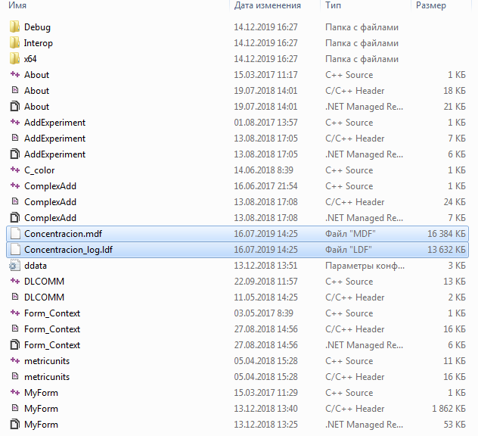
Работа с базами данных. Пример.
Microsoft SQL Server:
17

Slide 18
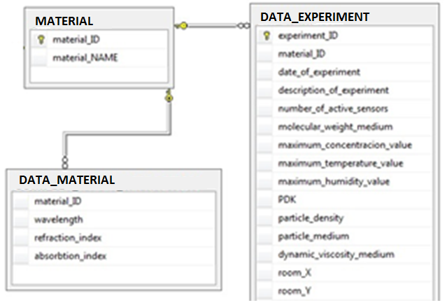
Работа с базами данных. ER-диаграмма. Пример.
18

Slide 19

Работа с базами данных. Технологии взаимодействия.
Схема технологии LAMP (операционная система Linux + веб-сервер Apache + СУБД MySQL + язык программирования РНР).
ASP.NET (Active Server Pages для .NET) — платформа разработки веб-приложений, в состав которой входит: веб-сервисы, программная инфраструктура, модель программирования, от компании Microsoft. ASP.NET входит в состав платформы .NET Framework и является развитием более старой технологии Microsoft ASP.
19

Slide 20
Работа с базами данных. Технологии взаимодействия.
Python работает почти на всех известных платформах — от КПК до мейнфреймов. Существуют порты под Microsoft Windows, практически все варианты UNIX (включая FreeBSD и Linux), Plan 9, Mac OS, iPhone OS (iOS) 2.0 и выше,iPadOS, Palm OS, Windows Mobile, Symbian и Android.
20

Slide 21
Работа с базами данных. Технологии взаимодействия.
Node или Node.js — программная платформа, основанная на ядре V8 (транслирующем JavaScript в машинный код, превращающая JavaScript из узкоспециализированного языка в язык общего назначения. Node.js добавляет возможность JavaScript взаимодействовать с устройствами ввода-вывода через свой API (написанный на C++), подключать другие внешние библиотеки, написанные на разных языках, обеспечивая вызовы к ним из JavaScript-кода. Node.js применяется преимущественно на сервере, выполняя роль веб-сервера, но есть возможность разрабатывать на Node.js и десктопные оконные приложения (при помощи NW.js, AppJS или Electron для Kinux, Windows и macOS) и даже программировать микроконтроллеры (например, tessel, low.js и espruino). В основе Node.js лежит событийно-ориентированное и асинхронное программирование с неблокирующем вводом/выводом.
21

Slide 22
Работа с базами данных. Технологии взаимодействия.
Ruby - динамический, рефлективный, интерпретируемый высокоуровневый язык программирования. Язык обладает независимой от операционной системы реализацией многопоточности, сильной динамической типизацией, сборщиком мусора и многими другими возможностями. По особенностям синтаксиса он близок к языкам Perl и Eiffel, по объектно-ориентированному подходу — к Smalltalk. Также некоторые черты языка взяты из Python, Lisp, Dylan. Кроссплатформенная реализация интерпретатора языка является полностью свободной.
22

